Slide 1
Projectweek 3
Batuhan Yilmaz, Nebojsa Milosevic

Slide 2
Inhoud
Projectdag 1
Projectdag 2
Projectdag 3
Projectdag 4
Reflectie

Slide 3

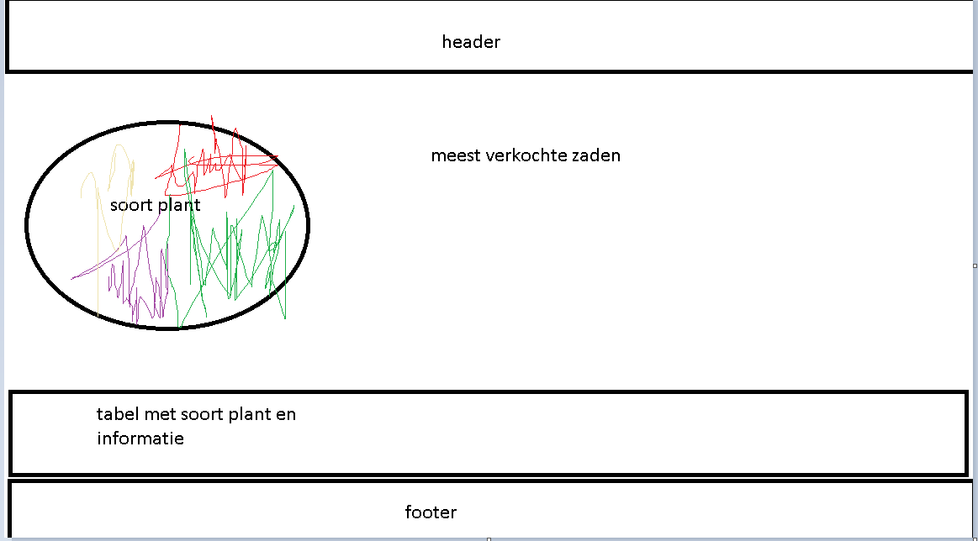
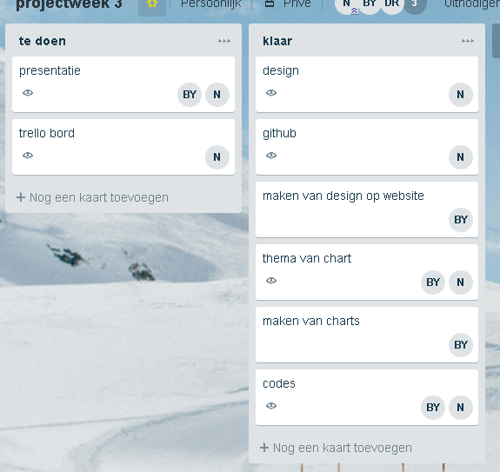
Projectdag 1
Trello
Github
Design maken
Google chart

Slide 4
Projectdag 2
Beginnen aan coderen
Design realiseren
Electron installeren
APP testen

Slide 5
Projectdag 3
Code afmaken
Presentatie maken
Desktopapplicatie

Slide 6

Projectdag 4
Kijken of alles klopt
Laatste puntjes op de i zetten

Slide 7
Reflectie

